Slide 1
COMPANY EY HOUSES Predicción del precio de las viviendas
EY Proposal
24 Nov, 2022

Slide 2



Equipo
Anna Canellas
Data analyst
Anna Casanovas
Data analyst
Jack Nye
Real state agent
Experiencia
Experiencia
Experiencia
Experiencia en data extraction and manipulation
Online analytics
Analista con más de 5 años de experiencia en el sector inmobiliario
Experta en SQL
Experiencia en data extraction and manipulation
Stadistics and machine learning expert
Técnicas de investigación cualitativa y cuantitativa​
Estrategia de transformación “Customer - Centric ”
Más de 10 años de experiencia en venta de viviendas de lujo

Slide 3
Se nos plantean 2 objetivos principales
1
2
Identificar variables que puedan ser significativas en el precio de las viviendas de más valor
Crear un modelo de machine learning con la finalidad de predecir el precio de las viviendas

Slide 4
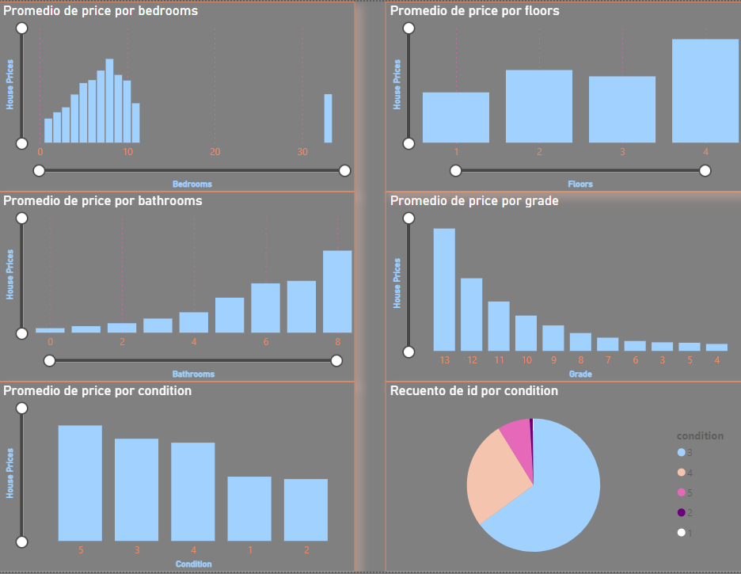
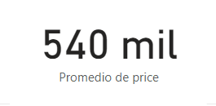
Anáilisis de datos

Slide 5
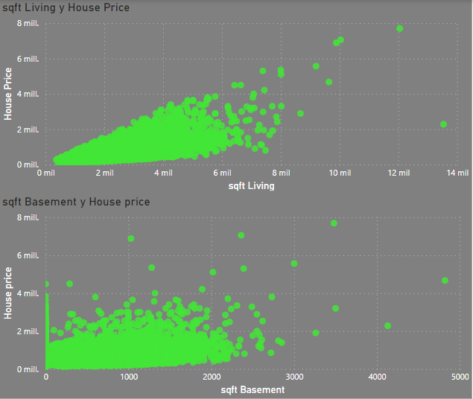
Anáilisis de datos

Slide 6
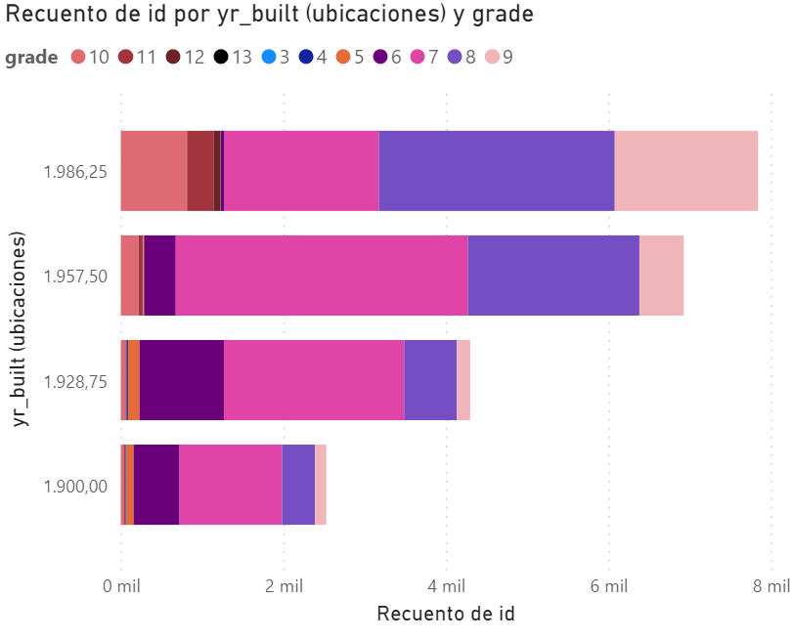
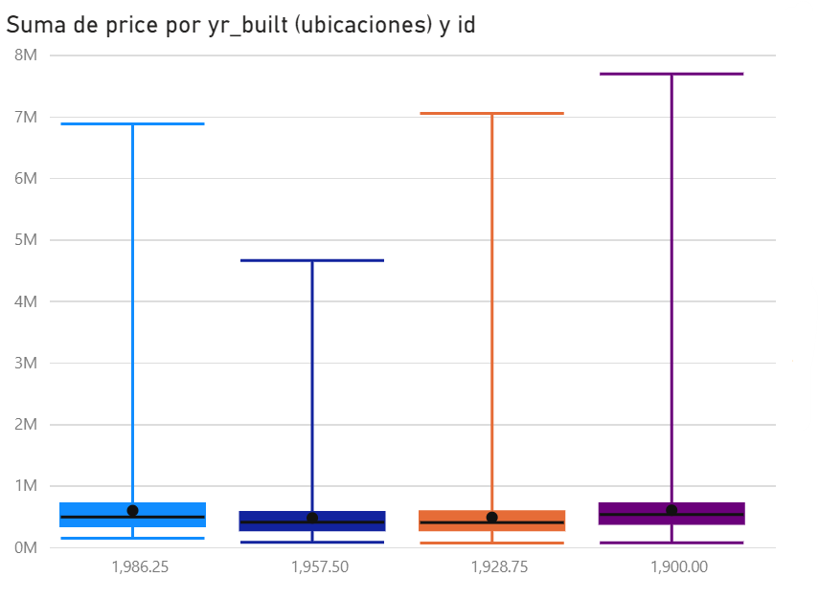
Anáilisis de datos

Slide 7
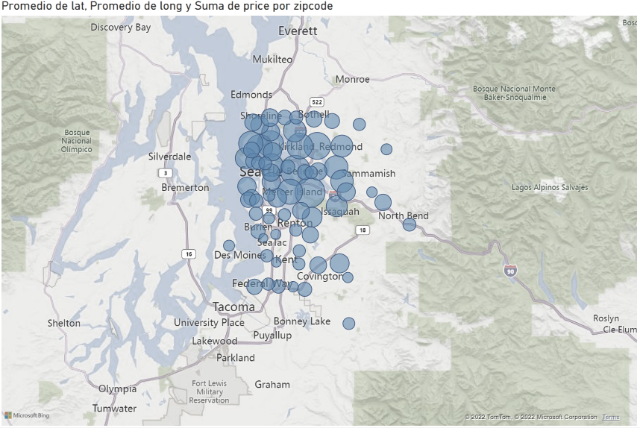
Anáilisis de datos

Slide 8
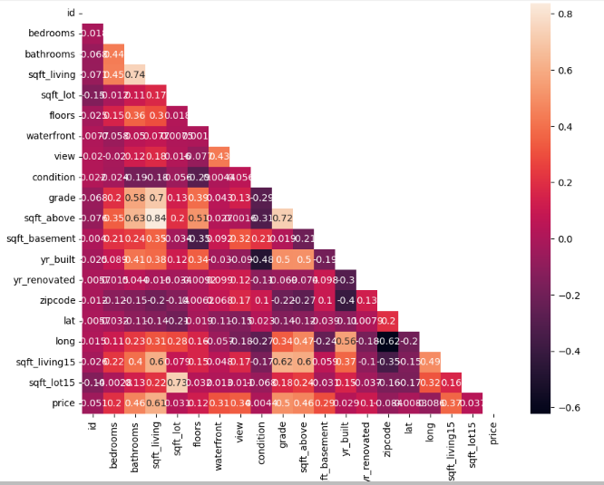
Conclusiones
Primer objetivo
sqft_living, grade y bathrooms son las características de mayor impacto en el precio

Slide 9
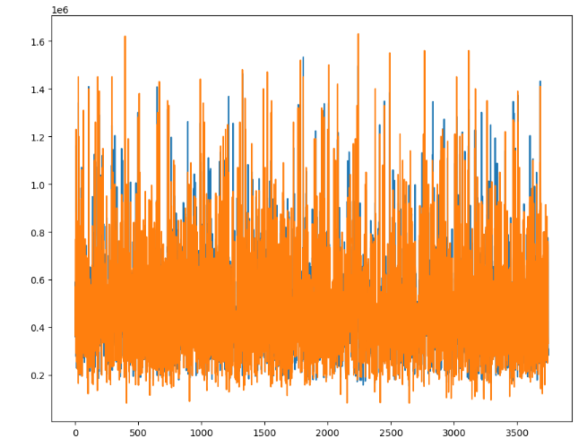
Conclusiones
Segundo objetivo
El modelo LGBMR es el que mejor predice el modelo (0.895).
MAE: 51461,56

